Slide 1
Uložení a sdílení mapy v prostředí ArcGIS Online
Tvorba a sílení mapové webové aplikace

Slide 2
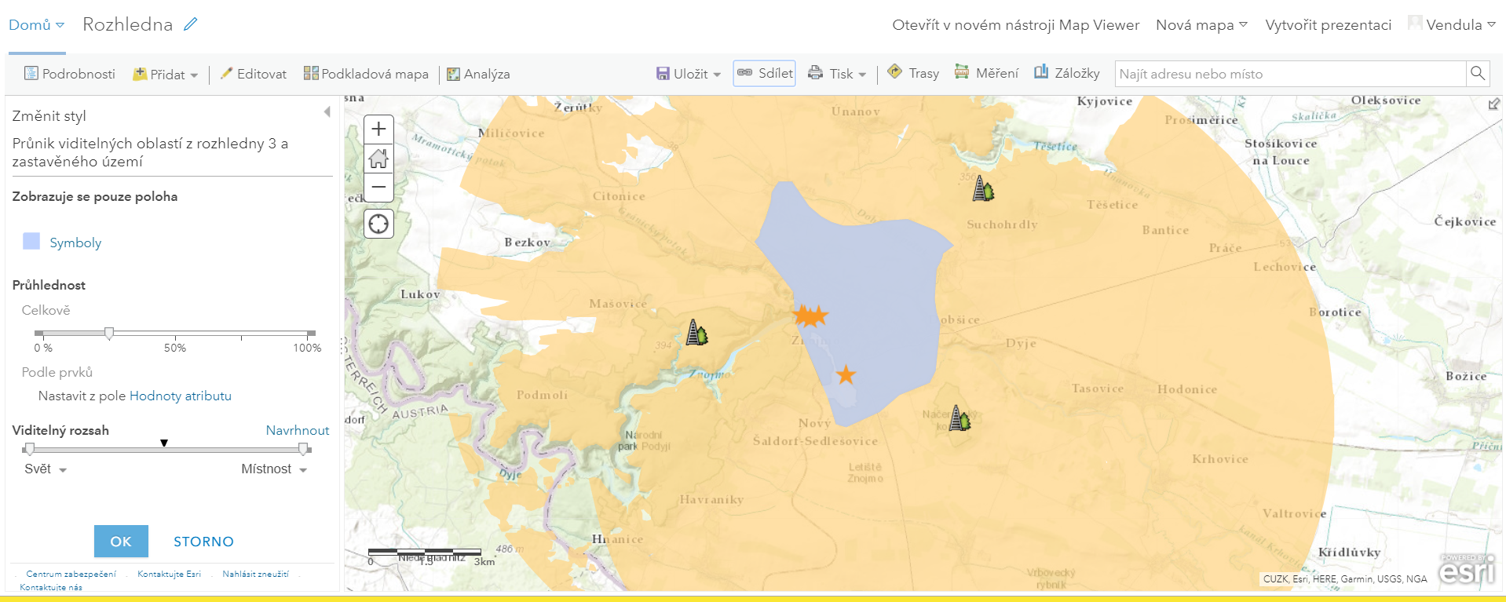
Sdílení mapy vytvořené v Map Viewer

Slide 3
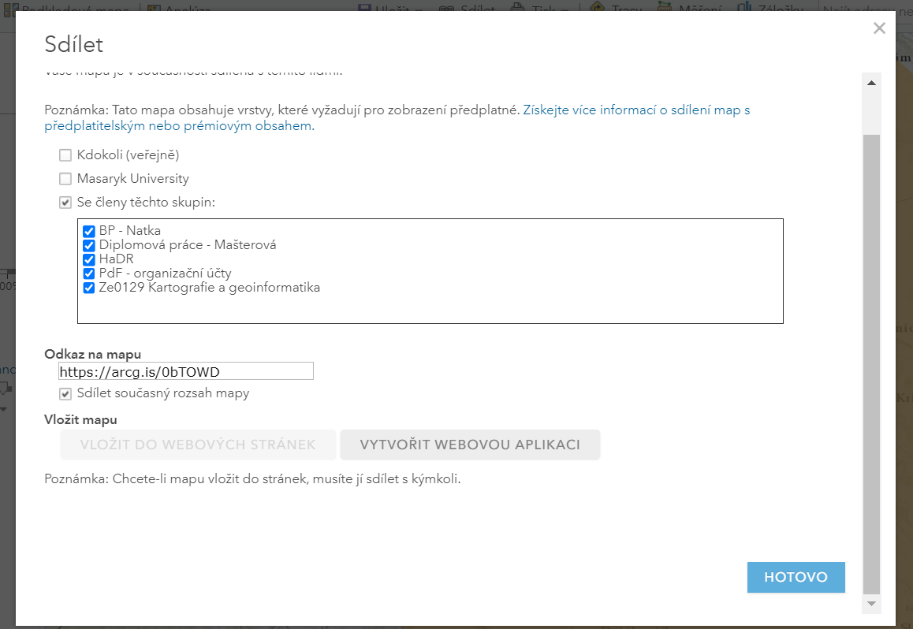
Sdílejte v rámci své skupiny (třídy, seminární skupiny,…)
Možností nastavení webové aplikace je celá řada. Podle účelu webové mapy můžete využít přednastavených šablon.

Slide 4
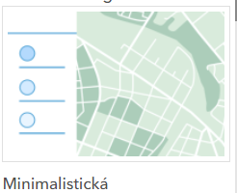
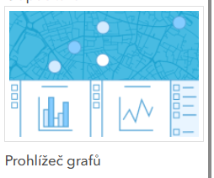
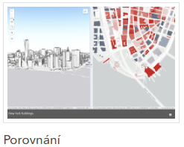
Pro jednoduchou webovou aplikaci Pokud máte více dat a chcete zobrazit i grafy Pokud chcete porovnat 2 mapy
Zde jsou příklady webové mapy

Slide 5
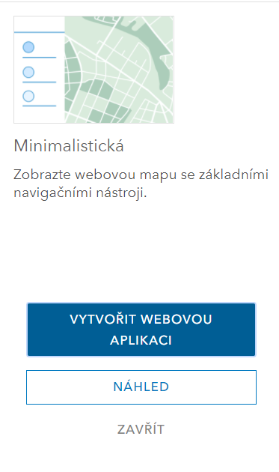
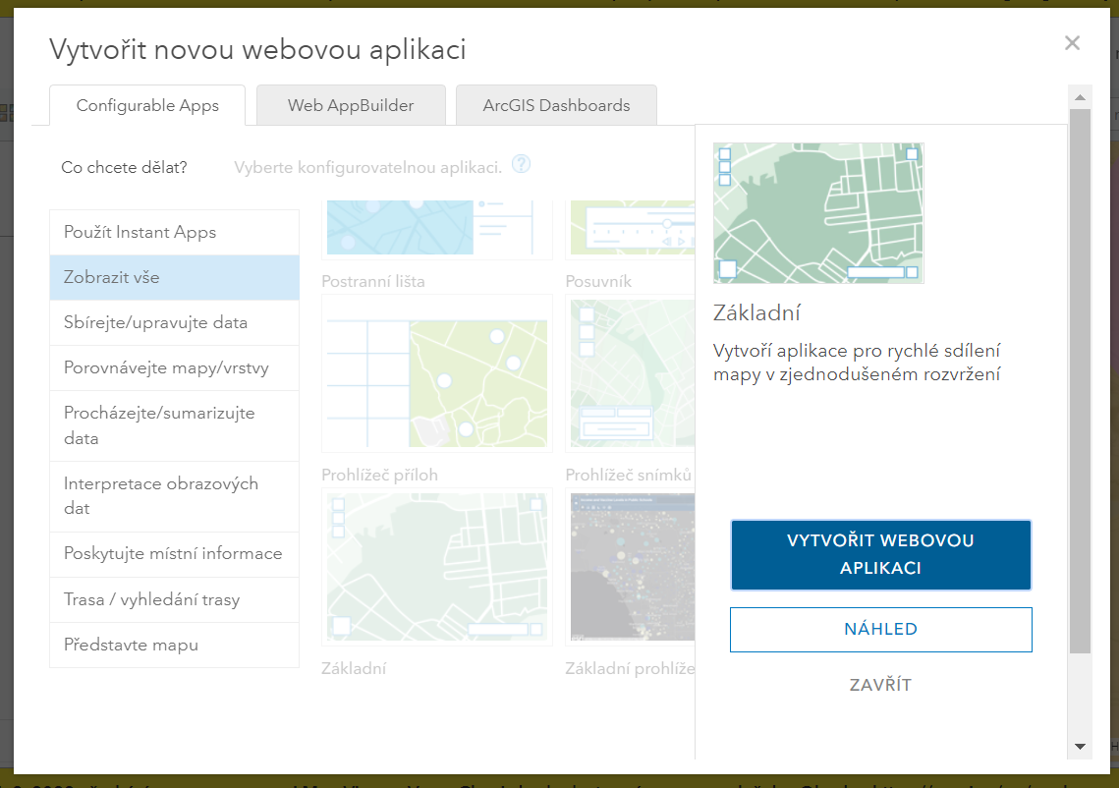
Kliknutím na daný typ webové aplikace zobrazíte bližší popis a možnost náhledu mapy.
Začátek tvorby samotné aplikace umožňuje shodně pojmenované tlačítko – „vytvořit webovou aplikaci

Slide 6
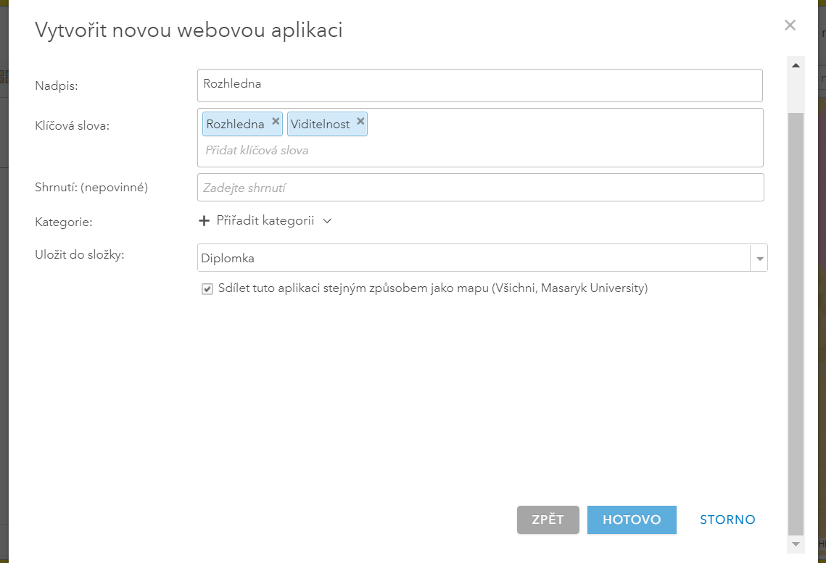

Slide 7
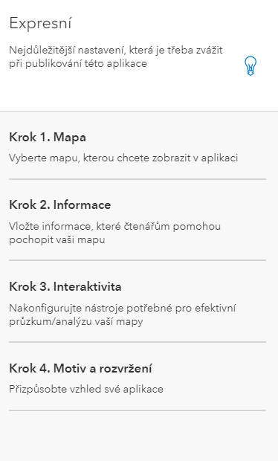
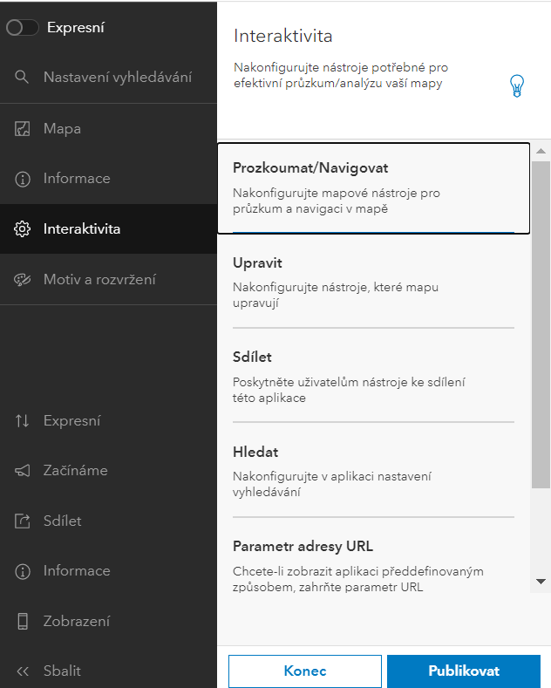
Ke všemu jsou v ArcGIS Online dostupné návody a postupy, které vás provedou celou procedurou
Zde nastavujete prvky, které chcete mít ve webové aplikaci – možnost výškového profilu, měření, …

Slide 8
Příklad vytvořené webové aplikace:
https://muni.maps.arcgis.com/apps/instant/media/index.html?appid=4b8d16ba429d4c40b3a6f3299397a72d

